Slide 1
Nuove metodologie e nuove tecnologie digitali
Nella didattica del LATINO sinergia tra i Progetti
Scuola dei Compiti
Lagrange e Cicerone al Computer
Prof. Andrea Balbo
prof. ssa Marcella Guglielmo dott.ssa Beatrice Kircos

Slide 2
Piattaforma di e-learning
Risorse
Attività
Valutazione
Disponibili in ogni orario
Accessibili con ogni strumento informatico
Apprendimento attivo (learning by doing)
Apprendimento collaborativo
Formativa: utile per
Monitorare l’apprendimento
Aumentare l’autostima e la consapevolezza delle proprie capacità

Slide 3
Comunità
Apprendimento
Comunicazione
Collaborazione
Condivisione
Comunità di studenti
Comunità di docenti
Comunità di tutor

Slide 4
Tutoring
Sincrono
Chat
Web-conference (condivisione di voce, chat, schermo)
Asincrono
Forum
Messaggistica
Tutor
Studente
Docente

Slide 5
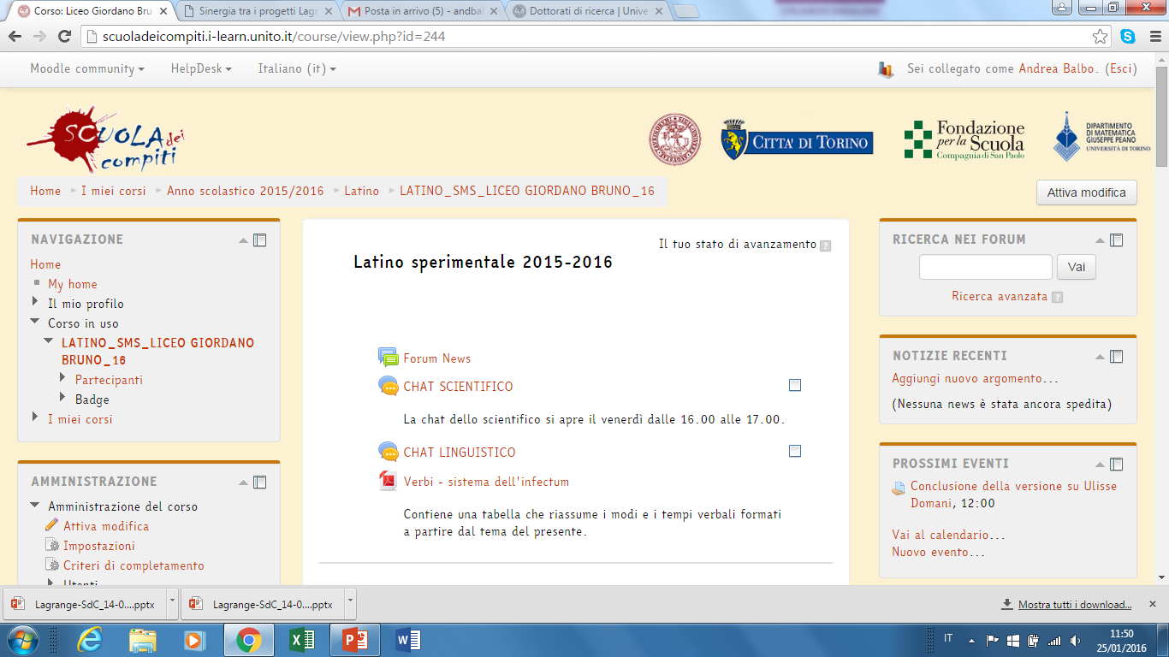
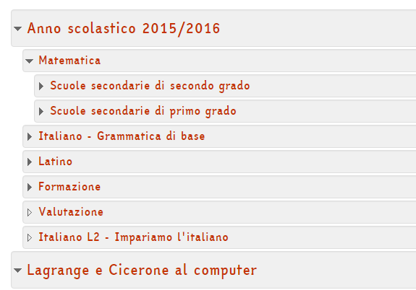
I corsi dei tutor di Scuola dei Compiti
Ogni tutor ha a disposizione un corso in piattaforma su cui lavorare con gli studenti che partecipano ai corsi di matematica sperimentale

Slide 6
Lagrange e Cicerone al computer
Ogni docente del Progetto Lagrange e Cicerone al computer ha a disposizione un corso sulla piattaforma del Progetto Scuola dei Compiti, su cui lavorare con almeno una sua classe.

Slide 7
Cross-coursing dei docenti
I docenti di latino del Progetto Lagrange e Cicerone al computer potranno praticare il cross-coursing: possono accedere ai corsi dei colleghi inserendo la chiave di iscrizione che verrà fornita loro.
I vostri colleghi potranno iscriversi al vostro corso con il ruolo di non-editing teacher: non potranno effettuare modifiche al corso e non figureranno tra le valutazioni degli studenti.
Consigliamo di inserire il vostro nome, cognome e scuola sui file prodotti da voi, e di lasciare il nome dell’autore nei file dei vostri colleghi che vi interessa inserire nel vostro corso.

Slide 8
Sinergia tra i progetti Lagrange e Cicerone al computer e Scuola dei Compiti
Abbiamo 4 corsi con 4 tutores in 3 scuole torinesi
Santorre di Santarosa
Giordano Bruno
Einstein
Possiamo abbinare 1 tutor a 1 docente della scuola che partecipa al corso solo sull’Einstein
Per gli altri casi chiederei dei volontari

Slide 9
Sinergia tra i progetti Lagrange e Cicerone al computer e Scuola dei Compiti
I tutor hanno accesso ai corsi dei docenti a cui sono stati abbinati. Viene chiesto loro di:
  Aggiungere nel corso del docente una sezione intitolata «Materiale del Progetto Scuola dei Compiti»
  Inserire in questa sezione problemi, materiali e verifiche prodotti per i corsi di Scuola dei Compiti. I file devono essere prodotti secondo il format previsto (nome, scuola, copyright).
  Inserire all’interno di questa sezione un forum invisibile sottoscritto solo da voi e dal docente del corso, da utilizzare per le comunicazioni con il docente: comunicare il caricamento del materiale, scambiarvi informazioni e suggerimenti

Slide 10
Sinergia tra i progetti Lagrange e Cicerone al computer e Scuola dei Compiti
I docenti sono invitati ad aggiornare periodicamente il tutor mediante circa l’argomento affrontato dalla classe nel periodo corrente, anche raccogliendo le informazioni dai colleghi delle altre classi, in modo che i tutor siano informati sul materiale da preparare per i corsi di recupero. Per questo possono utilizzare il forum «invisibile» che verrà attivato nella sezione dedicata al materiale di Scuola dei Compiti.
Lo stesso forum può essere utilizzato dai docenti per inviare al tutor suggerimenti e materiale da trarre spunto per la preparazione delle lezioni.

Slide 11
Sinergia tra i progetti Lagrange e Cicerone al computer e Scuola dei Compiti
I referenti del Progetto Scuola dei Compiti sono invitati a conoscere i tutor che lavorano nella scuola e favorire la loro collaborazione con i docenti delle classi.
Rafforzando la collaborazione tra docenti e tutor gli interventi di recupero possono acquisire maggiore significatività ed efficacia, gli studenti avvertiranno una continuità metodologica e potranno rafforzare più facilmente le competenze digitali e disciplinari.

Slide 12
Forte azione di prevenzione contro la dispersione scolastica
Tutor
Docenti
Formatori dell’Università

